Slide 1
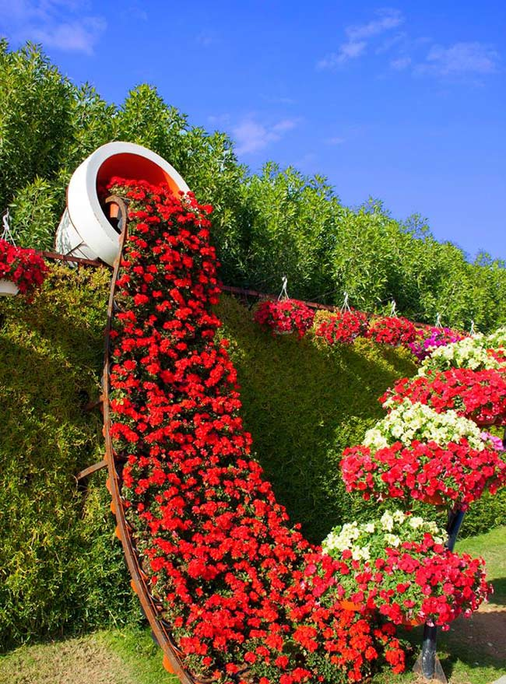
আজকের ক্লাসে সবাইকে স্বাগতম
চর চাক্তাই সিটি কর্পোরেশন উচ্চ বিদ্যালয়

Slide 2
শিক্ষক পরিচিতি
রমজান আলী
বিএসসি(অনার্স),এমএসসি(গণিত),বিএড
সহকারি শিক্ষক (গণিত)
চর চাক্তাই সিটি কর্পোরেশন উচ্চ বিদ্যালয়
মিয়াখান নগর, দক্ষিণ বাকলিয়া, চট্টগ্রাম।
মোবাইল নং-01815 490640
Email:masterramjanalictg1983@gmail.com

Slide 3
পদার্থ বিজ্ঞান
শ্রেণিঃদশম
সময়ঃ
৪৫ মিনিট

Slide 4
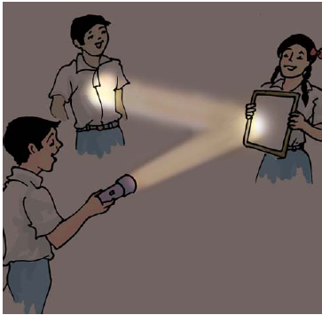

Slide 5
আলোর প্রতিফলন
(Reflection of Light)
অধ্যায়ঃঅষ্টম
পৃষ্ঠাঃ২১১-২১৯

Slide 6
শিখনফল
এই পাঠ শেষে শিক্ষার্থীরা-
আলোর প্রকৃতি ব্যাখ্যা করতে পারবে ।
আলোর প্রতিফলন কী তা ব্যাখ্যা করতে পারবে ।
আলোর প্রতিফলনের সূত্র ব্যাখ্যা করতে পারবে ।
দর্পন ব্যাখ্যা করতে পারবে ।

Slide 7
আলোর প্রকৃতি
আলোর প্রধান প্রধান ধর্মগুলো নিম্নরূপঃ
১।কোনো স্বচ্ছ সমসত্ব মাধ্যমে আলো সরলপথে চলে ।
২।কোনো নির্দিষ্ট মাধ্যমে আলো একটি নির্দিষ্ট বেগে চলে ।
৩।আলোর প্রতিফলন,প্রতিসরণ,ব্যতিচার,অপবর্তন,বিচ্ছুরণ এবং সমবর্তন ঘটে ।
৪।আলো এক প্রকার শক্তি ।
৫।আলো এক ধরনের তাড়িতচৌম্বক তরঙ্গ ।
৬।কোনো কোনো ঘটনায় আলো তরঙ্গের ন্যায়,আবার কখনো কখনো আলো কনার ন্যায় আচরন করে ।

Slide 8
বিভিন্ন ধরনের প্রতিফলন নিচে চিত্রের মাধ্যমে দেখানো হলো-

Slide 9
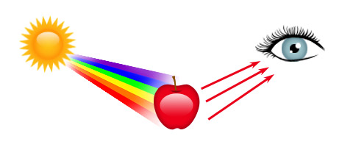

Slide 12
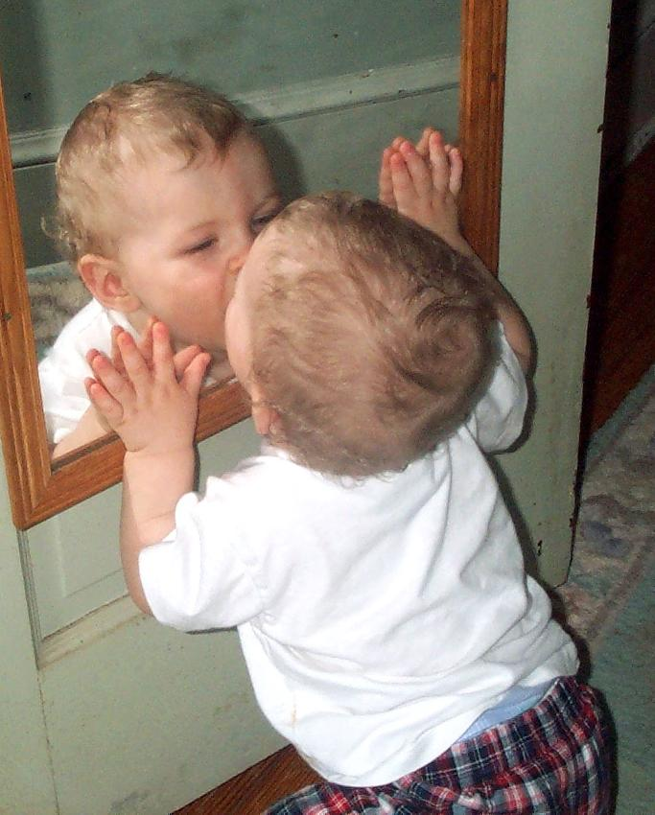
দর্পণ

Slide 13
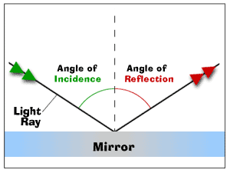

Slide 14
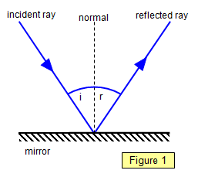

Slide 15
আলোর প্রতিফলন কী?
আলো যখন বায়ু বা অন্য কোনো স্বচ্ছ মাধ্যমের ভিতর দিয়ে যাওয়ার সময় অন্য কোনো মাধ্যমে বাধা পায় তখন দুই মাধ্যমের বিভেদতল হতে কিছু পরিমান আলো প্রথম মাধ্যমে ফিরে আসে একে আলোর প্রতিফলন বলে।

Slide 16
প্রতিফলনের সূত্র
আলোর প্রতিফলন দুইটি সূত্র মেনে চলে-
১।আপতিত রশ্মি, প্রতিফলিত রশ্মি এবং আপতন বিন্দুতে প্রতিফলনের উপর অঙ্কিত অভিলম্ব একই সমতলে অবস্থান করে।
২।প্রতিফলন কোণ আপাতন কোণের সমান হয়।

Slide 17
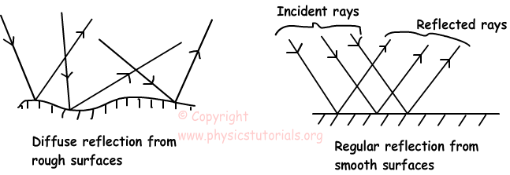

Slide 18
প্রতিফলক পৃষ্ঠের প্রকৃতির উপর নির্ভর করে প্রতিফলনকে দুইভাগে ভাগ করা যায়। যথা-
১।নিয়মিত বা সুষম প্রতিফলন ।
২।ব্যাপ্ত বা অনিয়মিত প্রতিফলন।

Slide 19
দলীয় কাজ
ক-গ্রুপঃ আলোর প্রধান প্রধান ধর্মগুলো লিখ ।
খ-গ্রুপঃ আলোর প্রতিফলন কী?

Slide 20
উত্তর বলি
১।আলোর প্রতিফলনের সূত্র কয়টি ও কী কী?
২।আলোর প্রতিফলন কত প্রকার ও কী কী?

Slide 21
বাড়ির কাজ
আলোর প্রতিফলন(২১১-২১৯ পৃষ্ঠা)দেখে আসবে।

Slide 22
ধন্যবাদ

